Slide 1
Henning Hasemann
TU Braunschweig
Juni 2011

Slide 2
Semantic Service Provisioning
for the Internet of Things
using Future Internet
Research by Experimentation

Slide 3
Struktur
WP1: Services
WP2: Semantics
WP3: Semantic Entities

Slide 4
Services
Work Package 1 (IBBT, UZL)

Slide 5
Aufgaben WP1
Entwicklung einer Service-Infrastruktur
Self-Configuration / Discovery
Cross-Layer Services

Slide 6
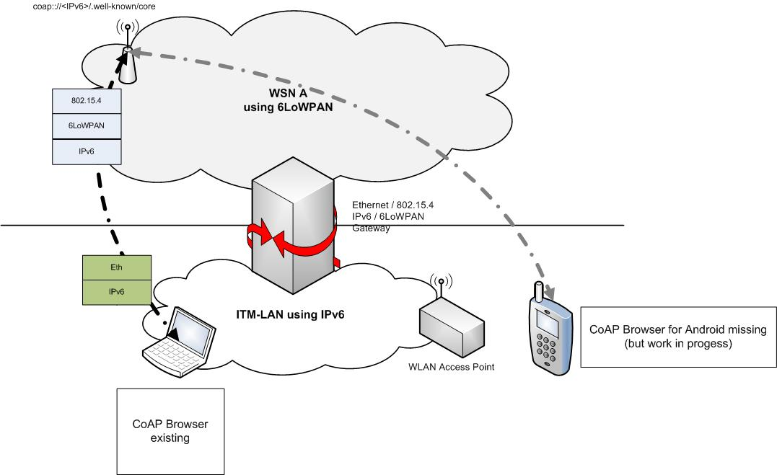
Knoten mit RESTful CoAP-Webservice

Slide 7
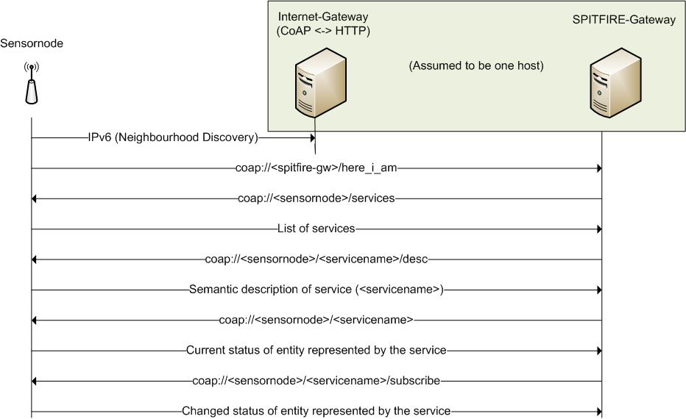
Self Organization

Slide 8
Semantics
Work Package 2 (NUIG, UZL)

Slide 9
Aufgaben WP2
?
Erzeugen einer SPITFIRE-Ontologie
Automatische Semantische Annotierung
UIs für semantische Beschreibungen
?
?

Slide 10
Einschub: Was ist Semantik?
Beschreibung der Welt in
“Subjekt Prädikat Objekt“ – Tripeln:
Inferenz:
Luke ist-Sohn-von Lord-Vader
Lord-Vader ist Anakin-Skywalker
→ Luke ist-Sohn-von Anakin-Skywalker

Slide 11
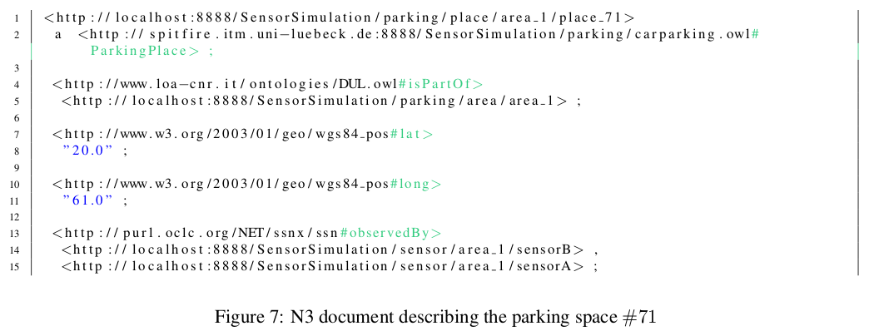
Einschub: Semantik-Beispiel

Slide 12
Einschub: Semantik-Beispiel
Property
@prefix rdf: <http://www.w3.org/1999/02/22-rdf-syntax-ns#> .
@prefix owl: <http://www.w3.org/2002/07/owl#> .
@prefix f: <http://blah.somewhere.com/owl/families#> .
@prefix ont: <http://example.com/owl/beispiel#> .
:luke rdf:type f:Person .
:luke ont:ist-Kind-von :darth_vader .
:anakin_skywalker rdf:type f:Person .
:darth_vader rdf:type f:Person ;
ont:ist :anakin_skywalker .
Object
Subject

Slide 13
Einschub: Was ist eine Ontologie?
“Logik” hinter den Tripeln, z.B.:
“ist” ist Identitätsrelation
X “ist-Sohn-von” Y &&
X “ist-Sohn-von” Z → Y, “ist”, Z
X “ist-Sohn-von” Y
→ Y “ist-Vater-von” X, X “ist-ein” “Sohn”

Slide 14
Einschub: Ontologie-Beispiel
@prefix rdf: <http://www.w3.org/1999/02/22-rdf-syntax-ns#> .
@prefix rdfs: <http://www.w3.org/2000/01/rdf-schema#> .
@prefix owl: <http://www.w3.org/2002/07/owl#> .
@prefix f: <http://blah.somewhere.com/owl/families#> .
:ist owl:sameAs owl:sameAs .
:ist-Kind-von rdf:type owl:ObjectProperty ,
owl:IrreflexiveProperty , owl:AssymetricProperty ;
rdfs:domain f:Person ;
rdfs:range f:Person .
:ist-Elternteil-von rdf:type owl:ObjectProperty ;
owl:inverseOf :ist-Kind-von .
_:HatKind rdf:type owl:Restriction ;
owl:onProperty :ist-Elternteil-von ;
owl:onClass f:Person ;
owl:minCardinalityQ “1” .
:Elternteil rdf:type owl:Class ;
owl:intersectionOf (f:Person _:HatKind) .

Slide 15
Einschub: Was ist Semantic Web?
todo

Slide 16
Nochmal: Aufgaben WP2
Erzeugen einer SPITFIRE-Ontologie
UIs für semantische Beschreibungen
Automatische Semantische Annotierung

Slide 17
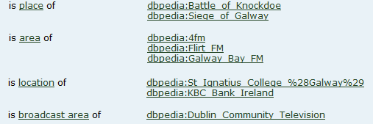
Ontologie-Definition und Alignment
DBpedia:Galway
Geonames:Galway

Slide 18
Ontologie-Definition und Alignment
ordnanceSurvey:Parking_lot
appliesTo:
opencyc:ParkingPlace
umbel:ParkingPlace
dbpedia:Parking_lot

Slide 19
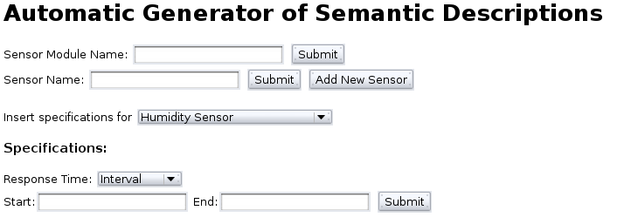
Snippet Generator
Semantische Beschreibung aus Webform über Sensor-Spezifikation, -daten, etc…
Benutzt externe Daten zum vervollständigen

Slide 20
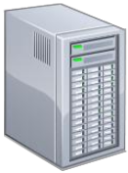
Fuzzy-Logic basierte Annotation
2. New sensor
: Score = 0,8
3. Inferred:
car-park sensor
: Score = 0,5
1. Extract fuzzy rules & collect semantic descriptions
: Score = 0,1
car-park sensor
humidity sensor
type: car-park
temperature sensor
fuzzy database

Slide 21
Sensor Ranking
Example: Quiet places at waterfront
Filter static (waterfront, occupancy)
Predict (quiet)
Rank
Read
Return
X
.7
.1
.9
.5
.2
.6
.2

Slide 22
Semantic Entities
Work Package 3 (CTI, TUBS, UZL)

Slide 23
Aufgaben WP3
Instanziierung und Erhaltung von Semantic Entities
Algorithmen für Energieeffizienz
Support für In-Network-Queries & Push-Mechanismen

Slide 24
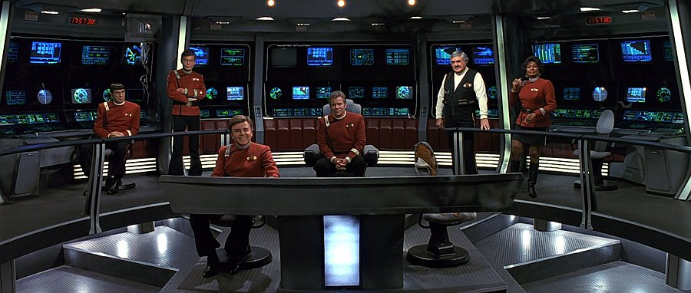
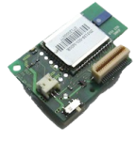
Einschub: Was ist eine Semantic Entity?
Sensor_580435
:hasSensor temp_sensor ;
:located_in Bridge ;
:hasService read_temp .
Sensor_834897
:hasSensor temp_sensor ;
:located_in Bridge ;
:hasService read_temp .
Sensor_483353
:hasSensor temp_sensor ;
:located_in Bridge ;
:hasService read_temp .
Semantic Entity:
Bridge
:hasSensor temp_sensor ;
:hasService read_temp .

Slide 25
Nochmal: Aufgaben WP3
Instanziierung und Erhaltung von Semantic Entities
Algorithmen für Energieeffizienz
Support für In-Network-Queries & Push-Mechanismen

Slide 26
Helper Nodes
Anforderung:
≥1 Knoten von jeder SE
wach zu jedem Zeitpunkt
Problem:
Kleine SE’s haben eine kurze Lebenserwartung
SE-Energie: 3
SE-Energie: 7

Slide 27
Helper Nodes
Anforderung:
≥1 Knoten von jeder SE
wach zu jedem Zeitpunkt
Problem:
Kleine SE’s haben eine kurze Lebenserwartung
Lösung:
Helper Nodes
SE-Energie: 3+4=7
SE-Energie: 7

Slide 28
Probabilistisches Scheduling Problemstellung
Jede SE mit Wahrscheinlichkeit ≥q erreichbar
Maximiere erwartete Lebensdauer jeder SE
Annahme:
Batterien aller Knoten haben Energie 1

Slide 29
Probabilistisches Scheduling
Idee: Jeder Knoten wählt eine feste Aktivitätswahrsch.
|S| = Anzahl der Knoten in jeder SE
q = Geforderte Aktivitätswahrsch.
p_{v} = Wahrsch. dass Knoten v in einem Slot aktiv ist

Slide 30
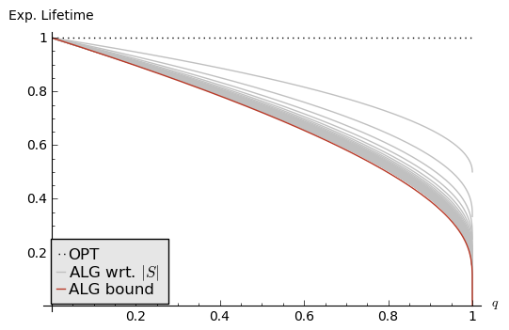
Probabilistisches Scheduling
p_{v} := max_{|S|} 1 – (1 – q)^{1/|S|}
Max. erw. Lebensdauer jedes Knotens
Was, wenn ein Knoten ausfällt?
→ Berechne die p_{v} einfach neu!
➔ SE-Lifetime ≥ q / -ln(1 – q) ⋅ OPT

Slide 31
Probabilistisches Scheduling
Problem:
Akt. Wahrsch. wird auf alle Knoten verteilt
→ Hohe Wahrsch. dass zu viele an sind!

Slide 32
Probabilistisches Scheduling
Lösung:
Beschränke Zahl aktiver Sensoren mit Tokens!
max min(v) ln(1-p_{v})
s.t.:
ln(1-p₁) + ln(1-p₂) + … ≤ ln(1-q)
ln(1-p₂) + ln(1-p₅) + … ≤ ln(1-q)
…
➔
➔
p_{v} := max_{n(S)} 1 – (1 – q)^{1/n(S)}

